Slide 1
醫療儀器 請修、保養系統 工程師操作手冊

Slide 2
目錄
登入畫面
個人首頁
請修
表單申請(6/6)
編輯案件(17/17)
申請資料
請修紀錄
工程師工時
費用明細
流程紀錄
簽核作業

Slide 3
保養
表單申請(2/2)
編輯案件(10/10)
申請資料
保養紀錄
保養項目登錄
工程師工時
費用明細
流程紀錄
簽核作業
表單查詢(11/11)
個人首頁
全院查詢
預覽畫面

Slide 4
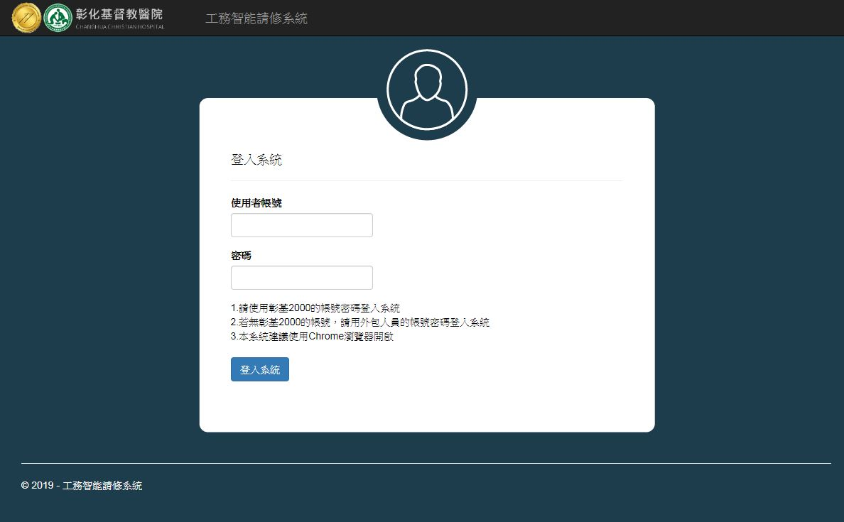
登入畫面
輸入彰基2000帳號、密碼

Slide 5
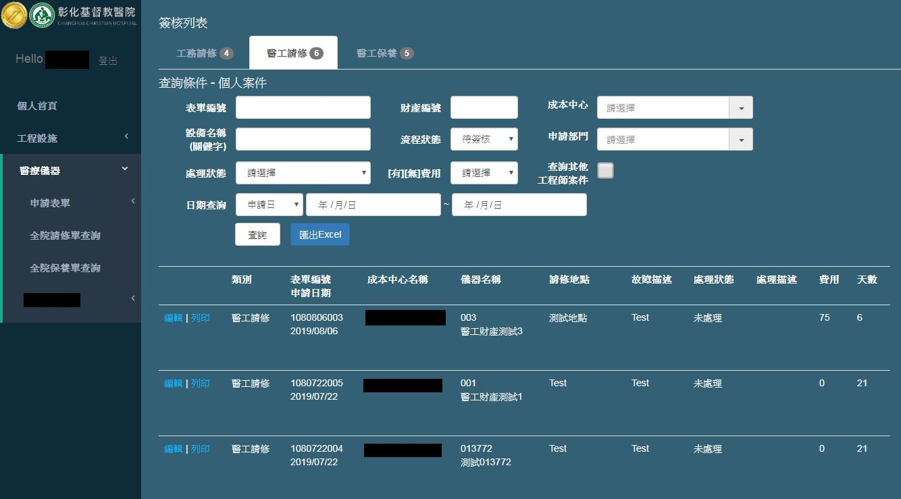
個人首頁
需處理的案件數
點選「醫工請修」或「醫工保養」
案件查詢條件
案件列表

Slide 6
請修系統

Slide 7
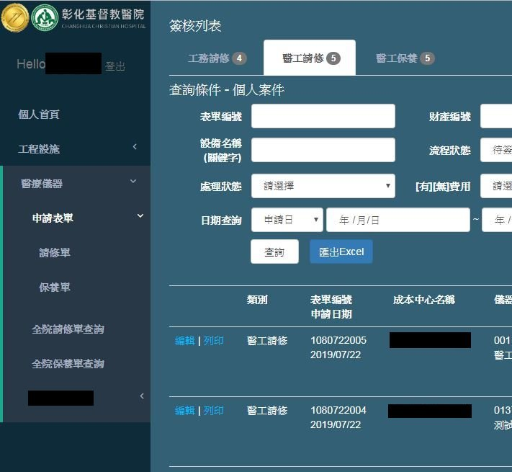
表單申請(1/6)
1. 點選「醫療儀器」
2. 點選
「申請表單」
3. 點選
「請修單」
請修

Slide 8
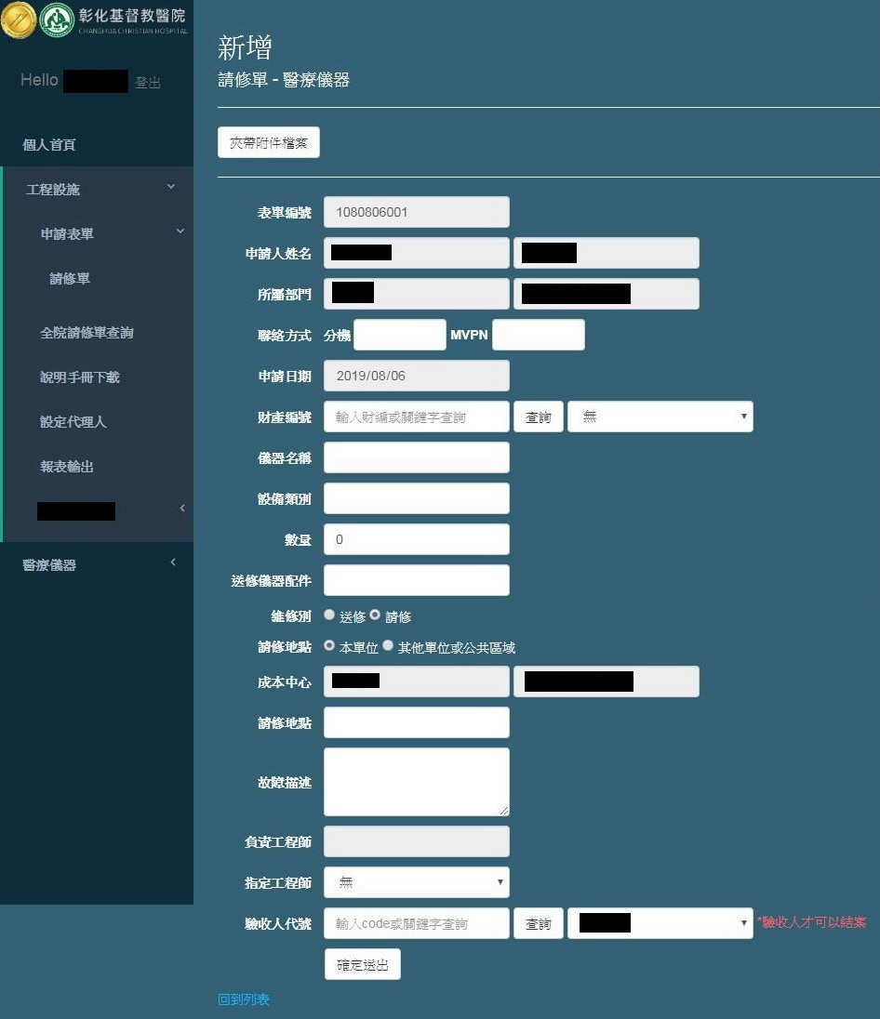
表單申請(2/6)
4. 是否附加檔案
1. 填寫申請資料
2. 輸入故障描述
3. 是否指定工程師
5. 確認送出
請修

Slide 9
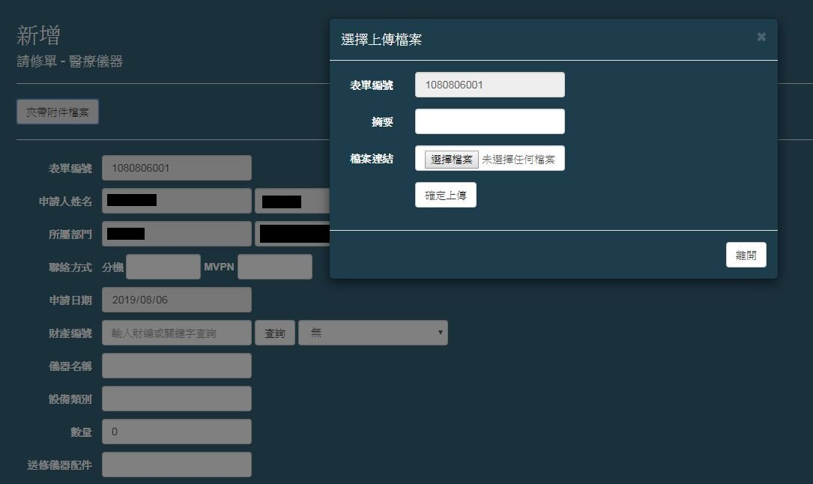
表單申請-夾帶附件(3/6)
點選「夾帶附件檔案」
2. 輸入檔案摘要
3. 選取檔案
4. 點選「確定上傳」
請修

Slide 10
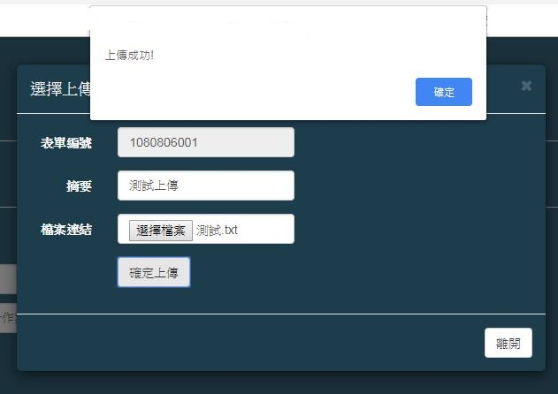
表單申請-夾帶附件(4/6)
確認上傳結果
2. 點選「離開」
請修

Slide 11
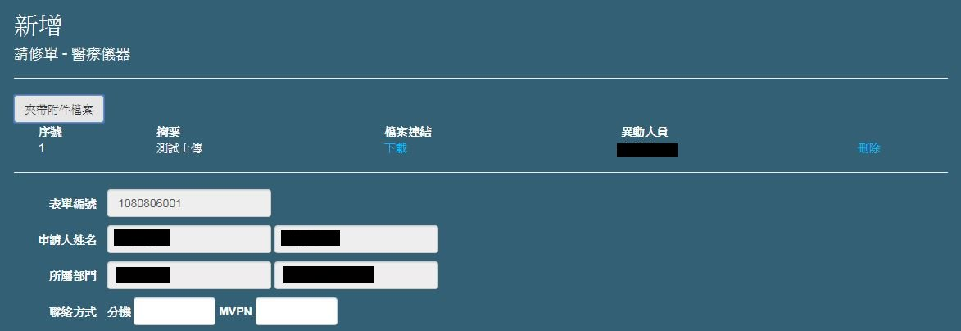
表單申請-夾帶附件(5/6)
1. 附件檔案列表
2. 可點選「刪除」，
刪除附件檔案
請修

Slide 12
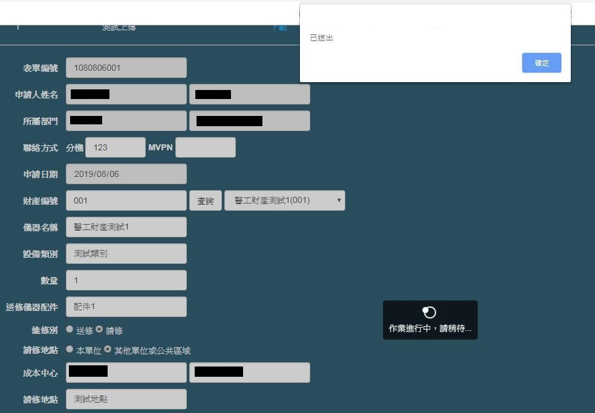
表單申請(6/6)
確認送出
請修

Slide 13
編輯案件-個人首頁(1/17)
1. 點選「編輯」
請修

Slide 14
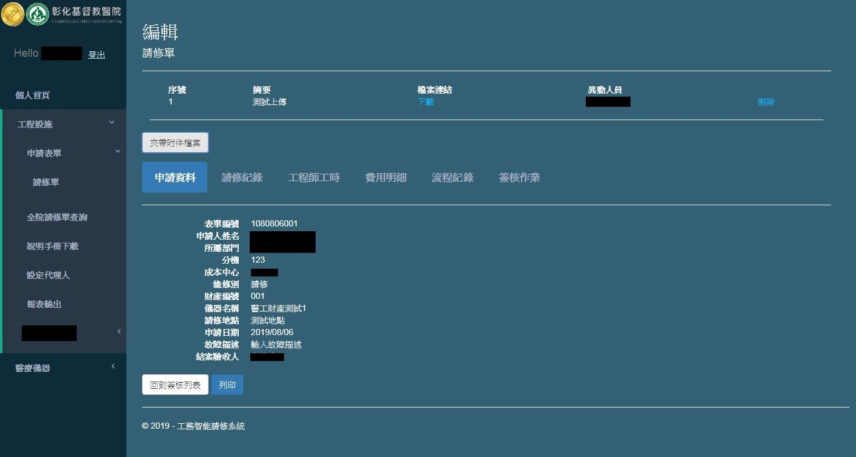
編輯案件-申請資料(2/17)
可點選「夾帶附件檔案」上傳檔案
點選「申請資料」
顯示案件申請內容
請修

Slide 15
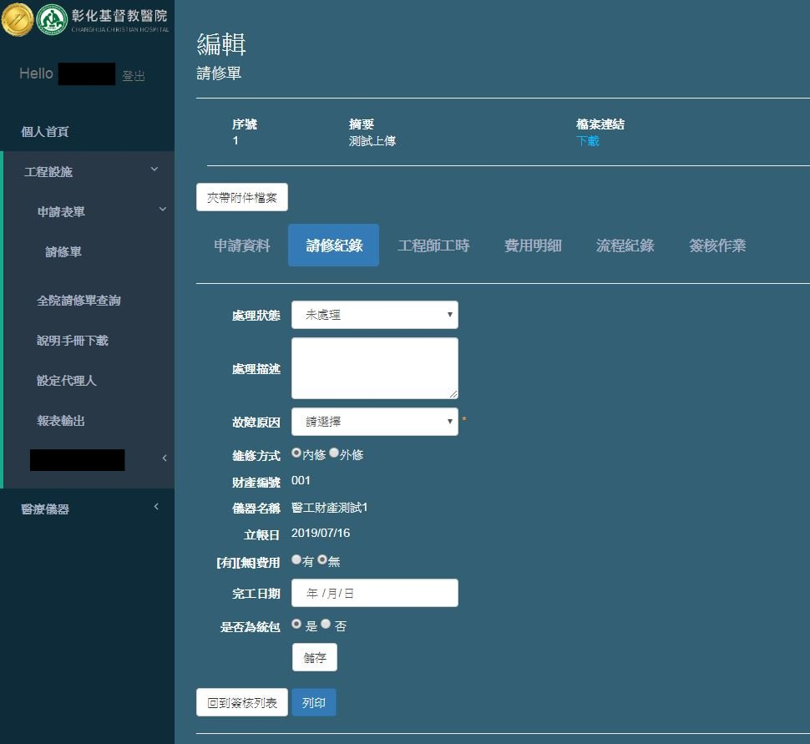
編輯案件-請修紀錄(3/17)
1. 點選「請修紀錄」
2. 編輯內容
3. 點選「儲存」
請修

Slide 16
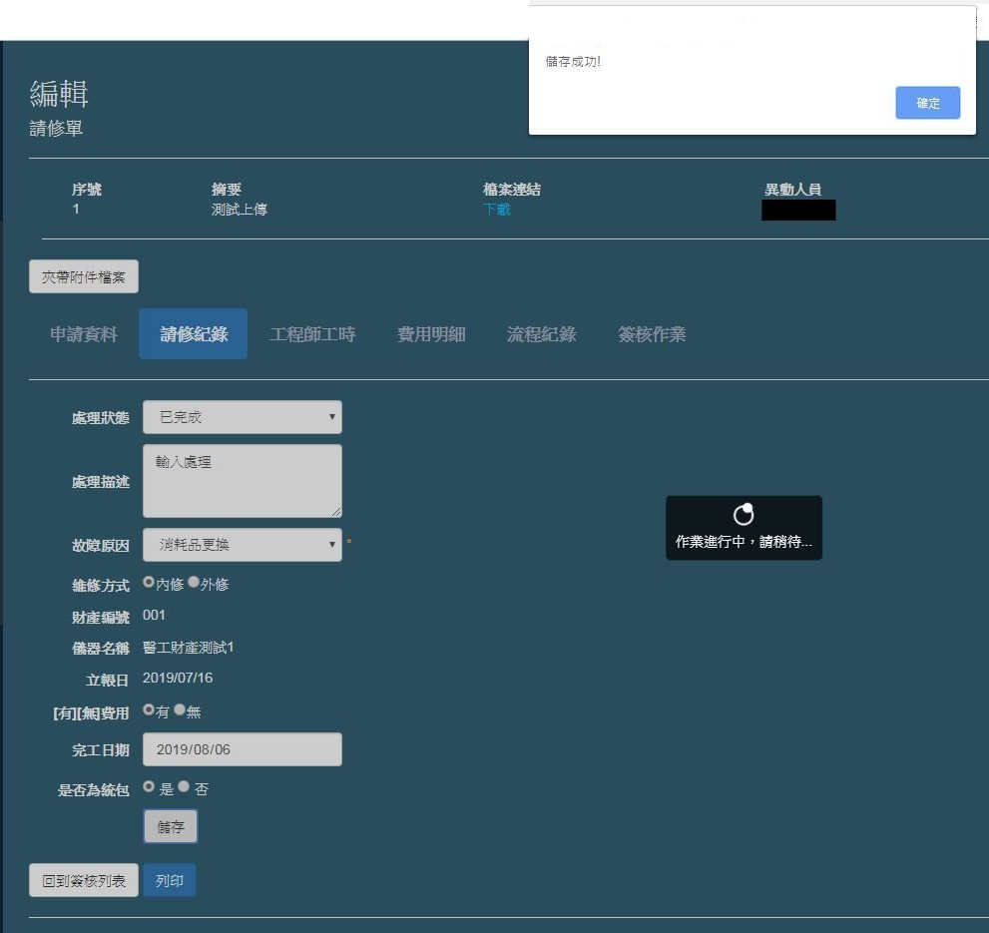
編輯案件-請修紀錄(4/17)
確認儲存訊息
請修

Slide 17
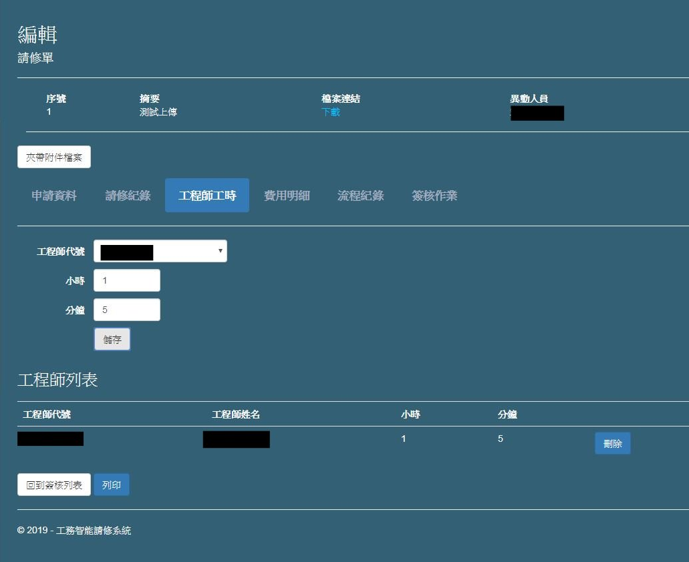
編輯案件-工程師工時(5/17)
1. 點選「工程師工時」
2. 選擇工程師
3. 輸入工時
4. 點選「儲存」
5. 儲存的資訊將顯示在「工程師列表」
請修

Slide 18
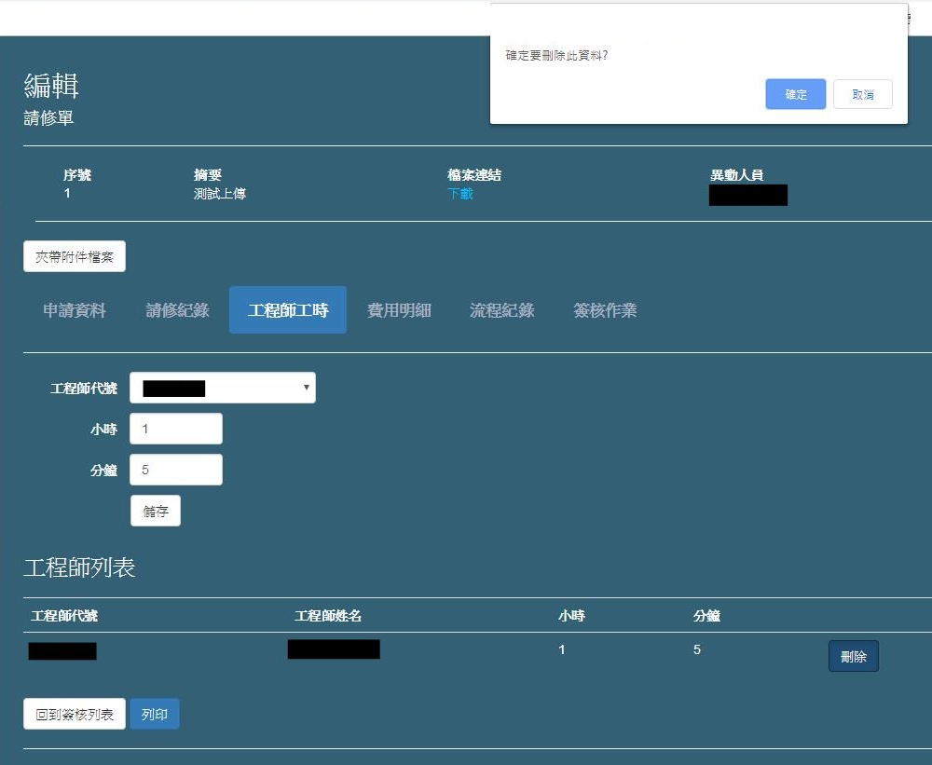
編輯案件-工程師工時(6/17)
2. 確認是否刪除
1. 點選「刪除」
請修

Slide 19
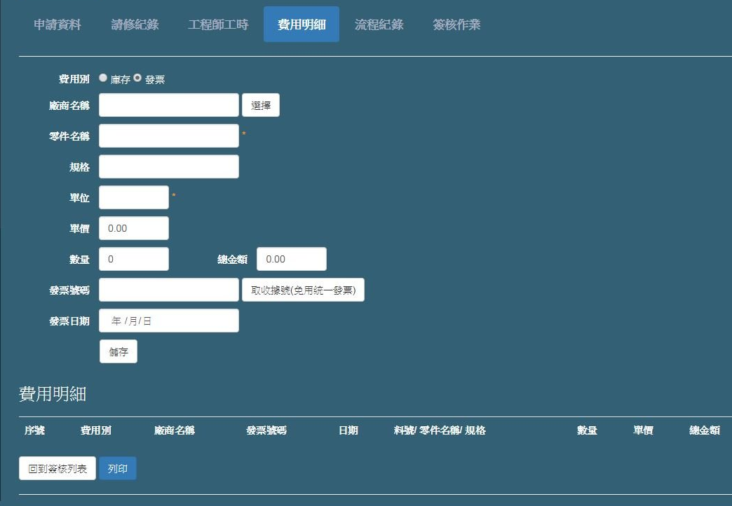
編輯案件-費用明細(發票)(7/17)
1. 點選「費用明細」
2. 選擇費用別
3. 選擇廠商
4. 輸入費用資訊
5. 點選「儲存」
請修

Slide 20
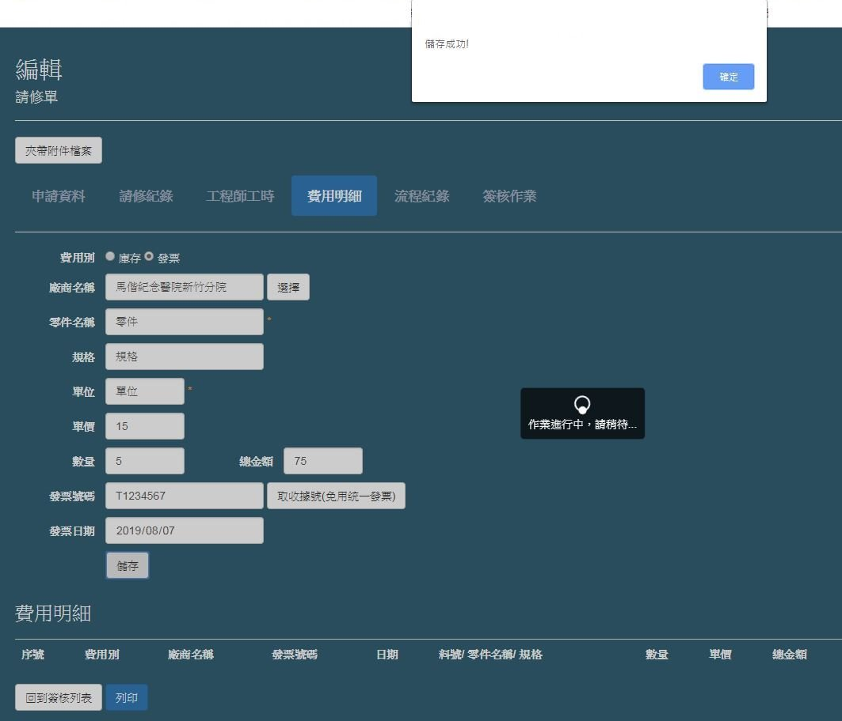
編輯案件-費用明細(發票)(8/17)
確認儲存訊息
請修

Slide 21
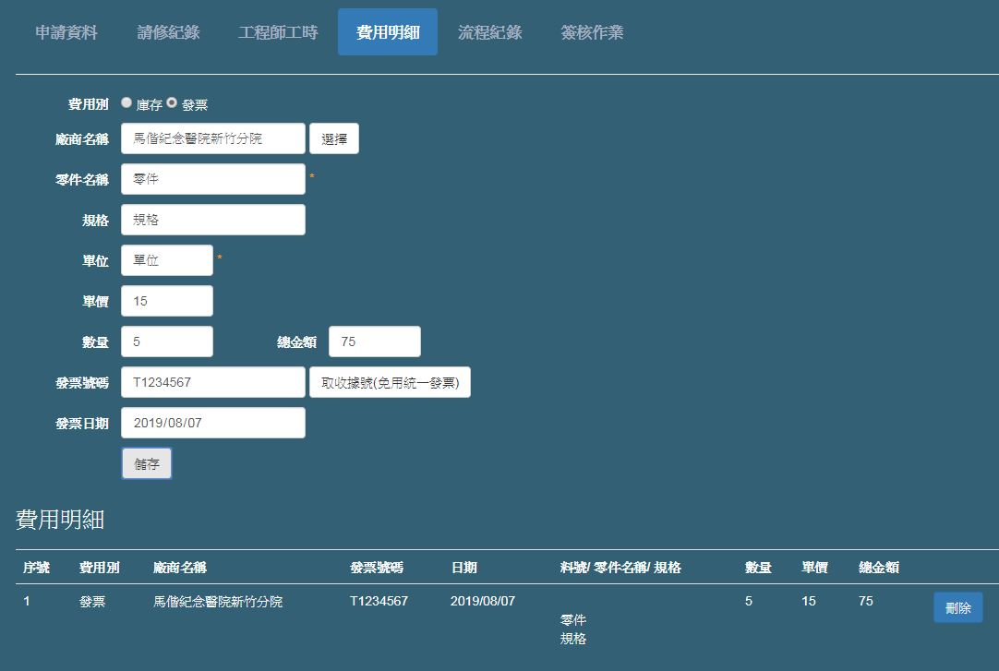
編輯案件-費用明細(發票)(9/17)
儲存的費用明細列表
請修

Slide 22
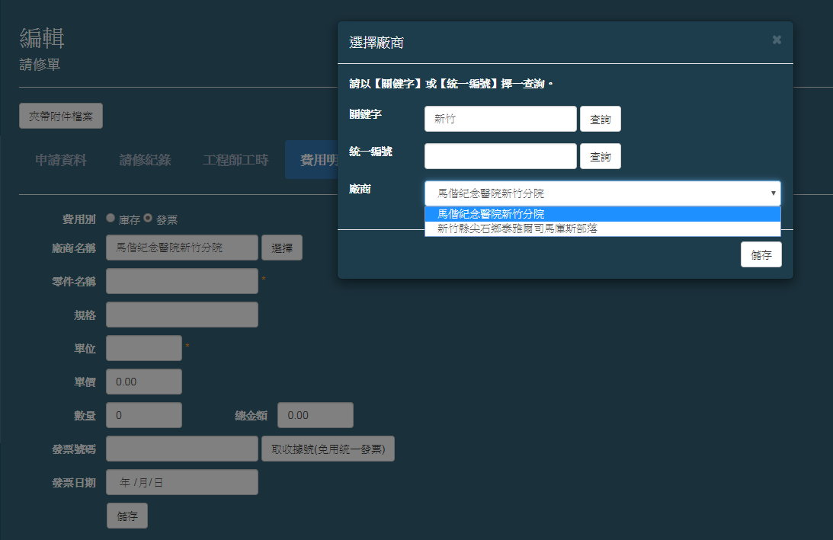
編輯案件-費用明細(選擇廠商)(10/17)
2. 輸入關鍵字或
統一編號查詢
1. 點選「選擇」
3. 選擇廠商
4. 點選「儲存」
請修

Slide 23
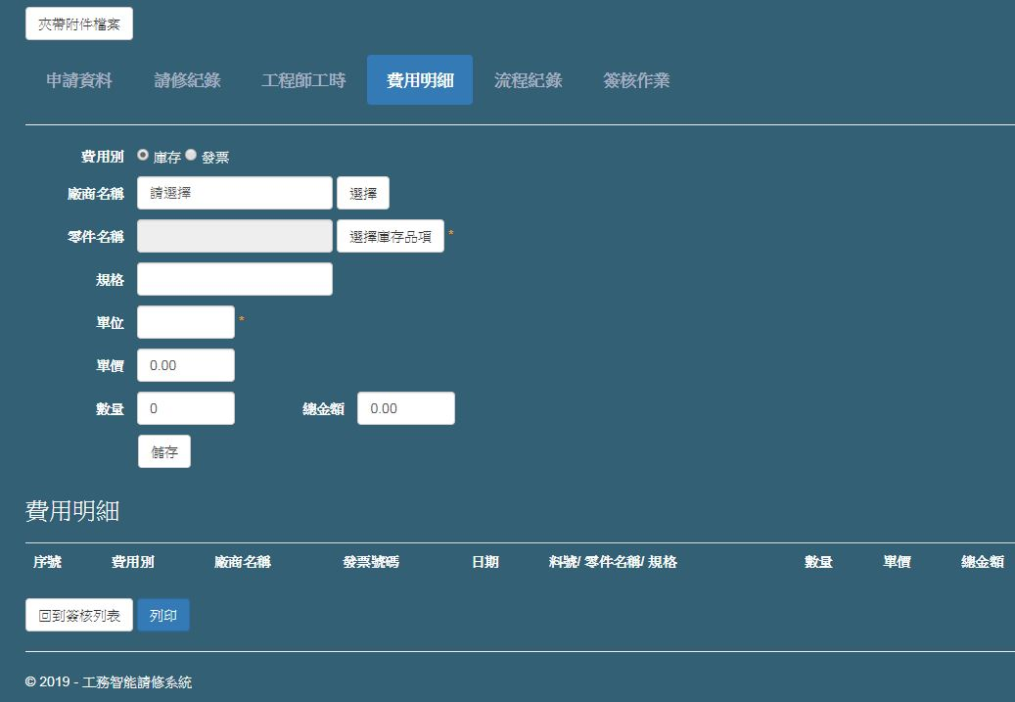
編輯案件-費用明細(庫存)(11/17)
1. 費用別選擇「庫存」
2. 選擇廠商
3. 點選「選擇庫存品項」
4. 輸入數量
5. 點選「儲存」
請修

Slide 24
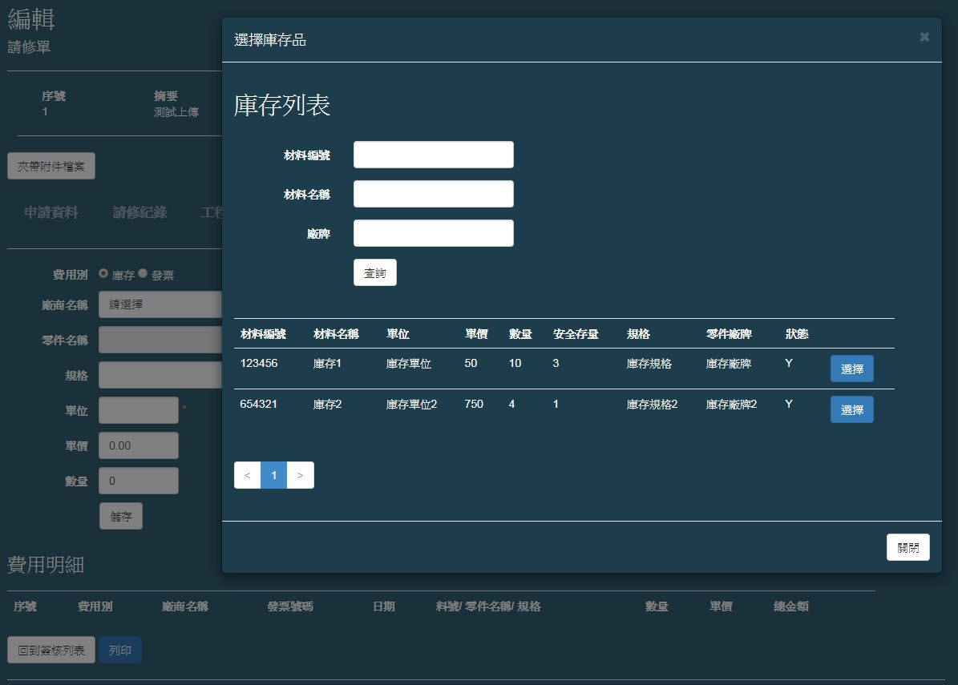
編輯案件-費用明細(庫存)(12/17)
1. 可輸入查詢條件
2. 點選「選擇」
請修

Slide 25
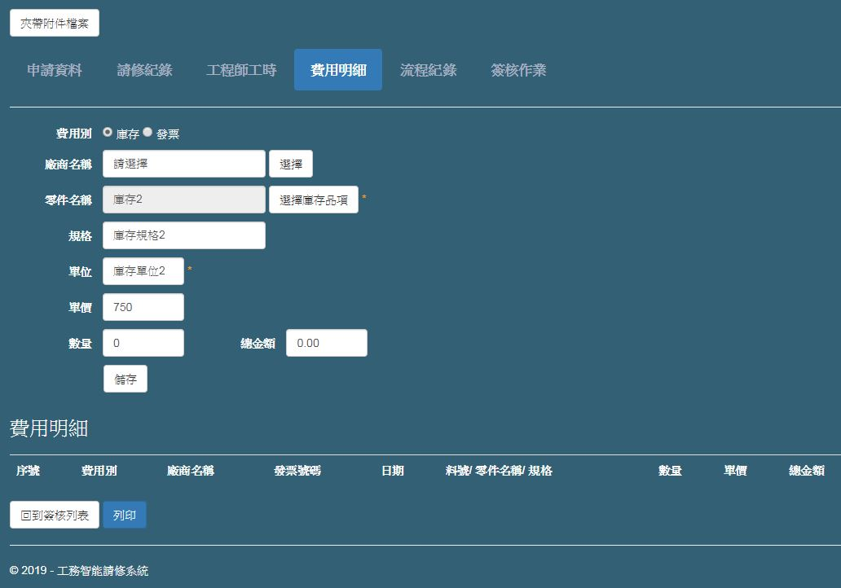
編輯案件-費用明細(庫存)(13/17)
點選後系統會自動帶入相關內容
請修

Slide 26
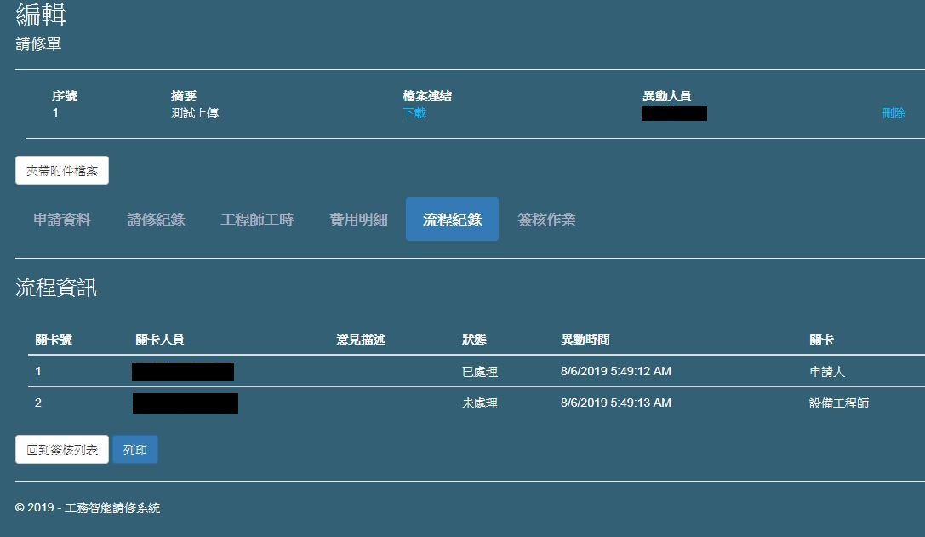
編輯案件-流程紀錄(14/17)
1. 點選「流程紀錄」
請修

Slide 27
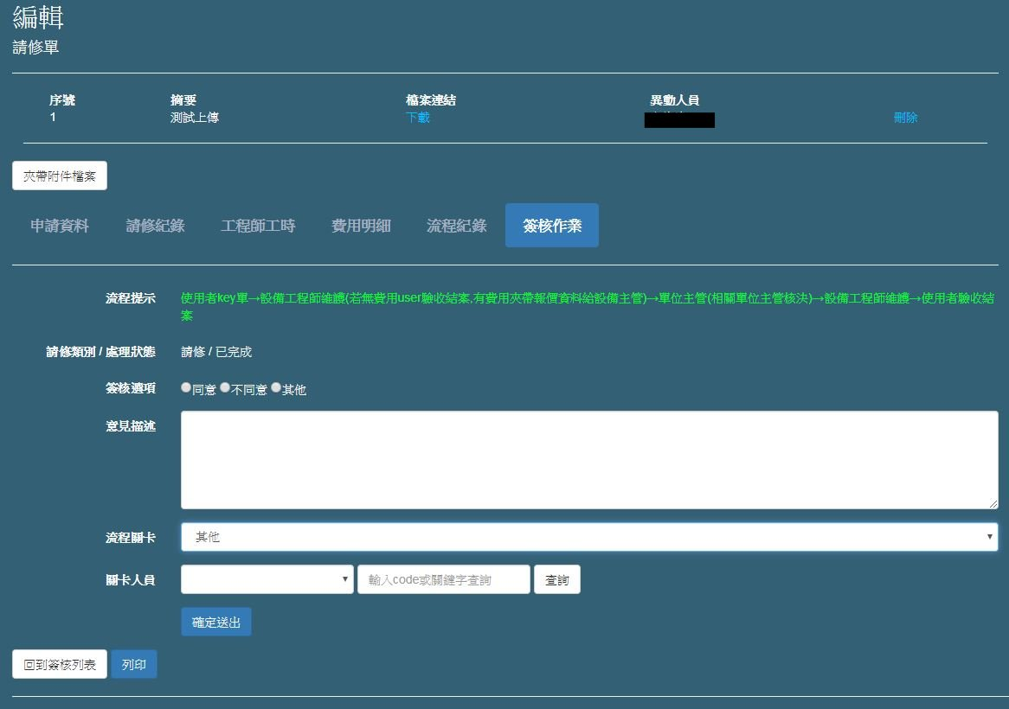
編輯案件-簽核作業(15/17)
1. 點選「簽核作業」
2. 勾選簽核結果
3. 輸入意見
4. 選擇流程關卡、關卡人員
5. 點選「確定送出」
請修

Slide 28
編輯案件-關卡人員查詢(16/17)
1. 流程關卡點選「其他」
2. 輸入代號或關鍵字
3. 點選「查詢」
4. 查詢結果將顯示在此選單
請修

Slide 29
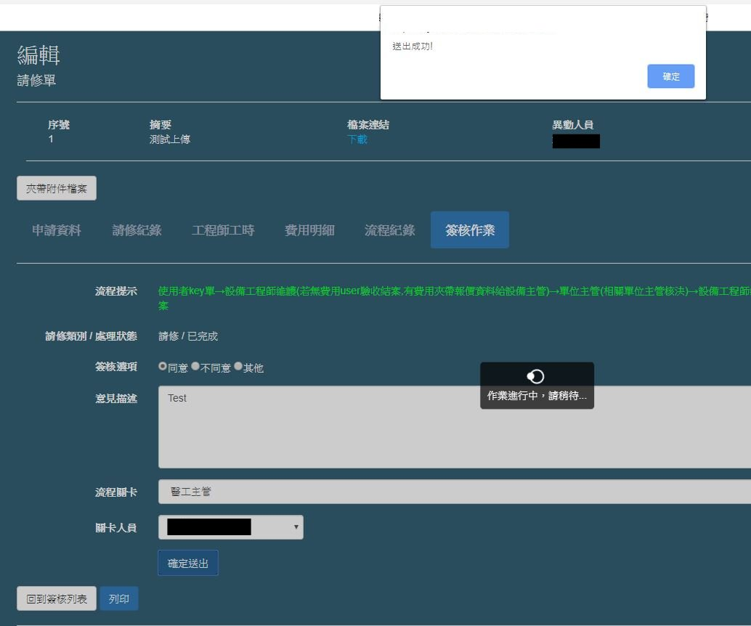
編輯案件-簽核作業(17/17)
確認送出訊息
請修

Slide 30
保養系統

Slide 31
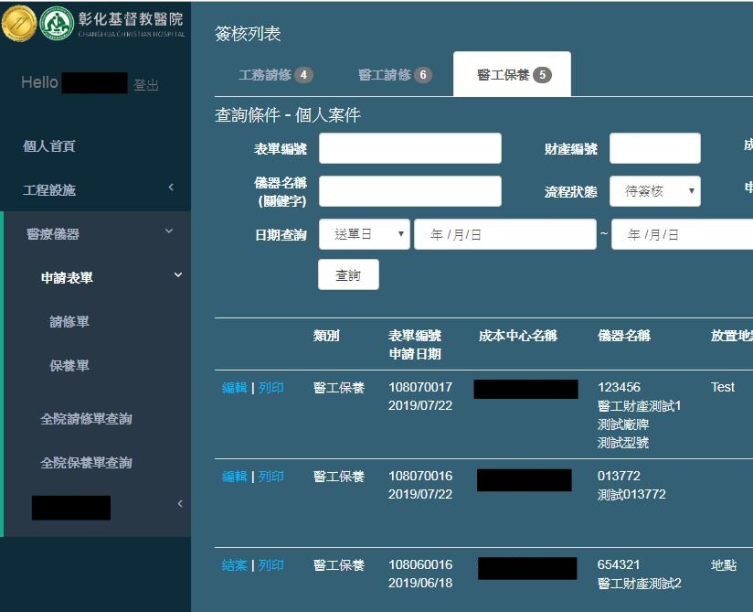
表單申請(1/2)
1. 點選「醫療儀器」
2. 點選
「申請表單」
3. 點選
「保養單」
保養

Slide 32
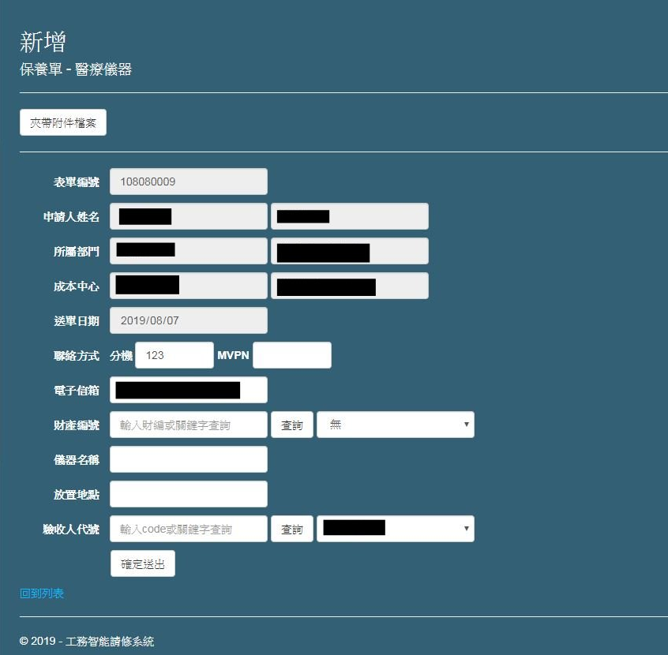
表單申請(2/2)
2. 是否夾帶附件
1. 填寫申請資料
3. 確認送出
保養

Slide 33
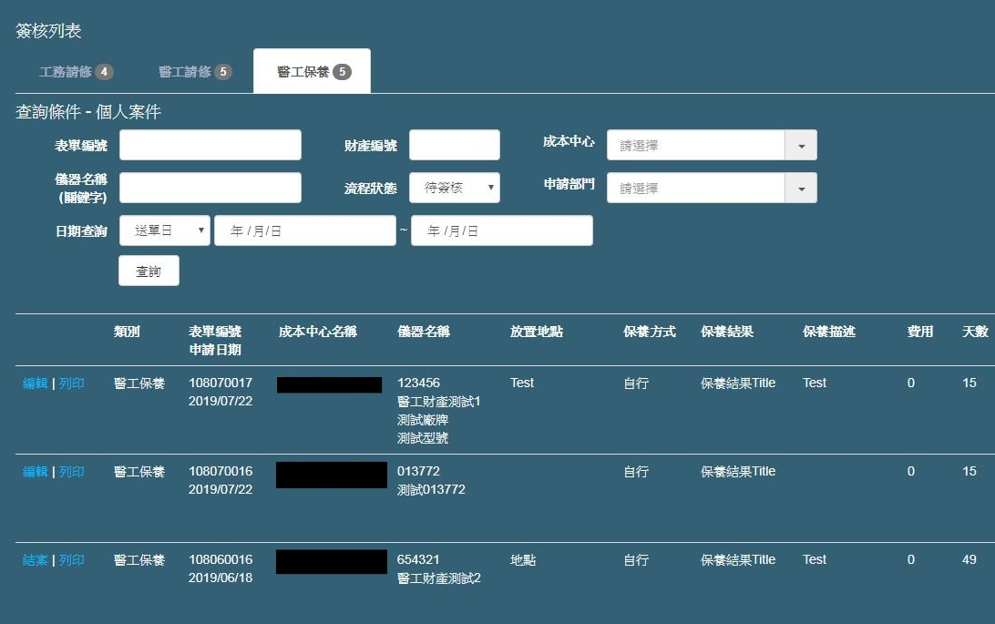
編輯案件-個人首頁(1/10)
1. 點選「編輯」
保養

Slide 34
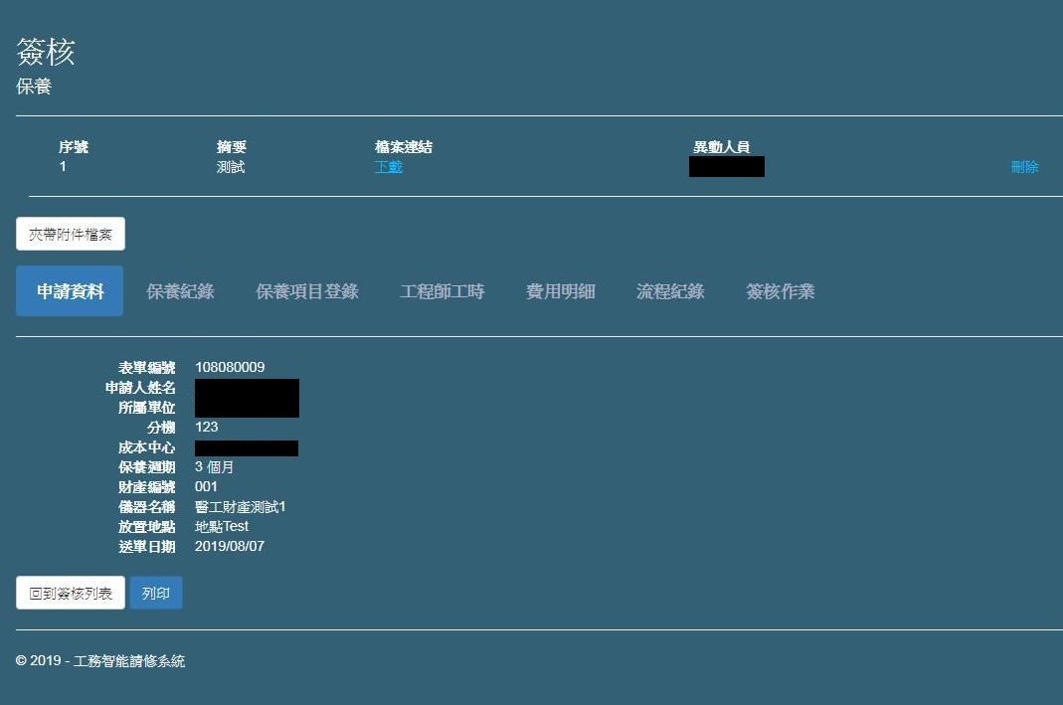
編輯案件-申請資料(2/10)
1. 點選「申請資料」，預覽案件申請內容
保養

Slide 35
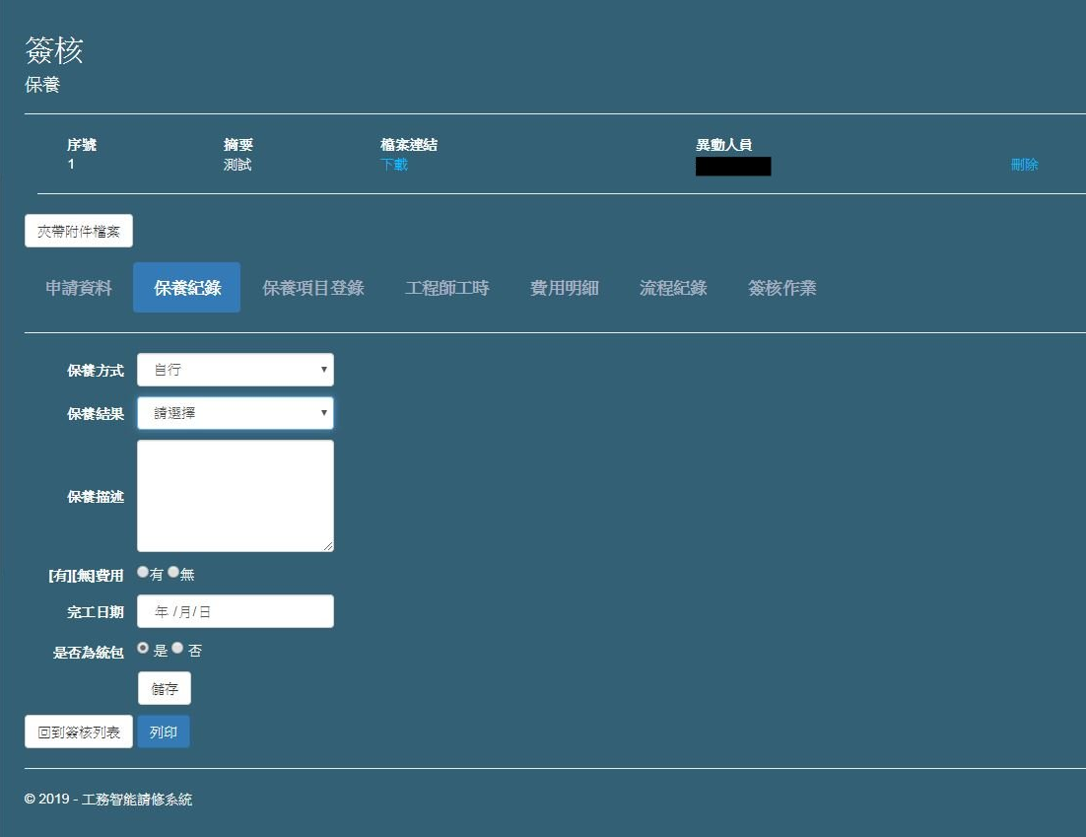
編輯案件-保養紀錄(3/10)
1. 點選「保養紀錄」
2. 編輯內容
3. 點選「儲存」
保養

Slide 36
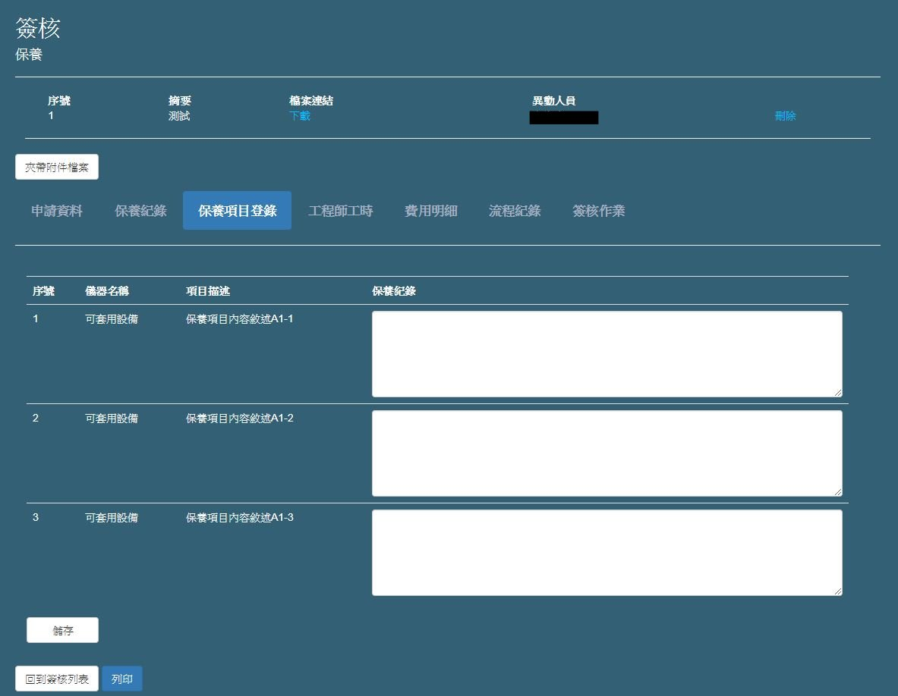
編輯案件-保養項目登錄(4/10)
1. 點選「保養項目登錄」
2. 填寫各項保
養紀錄
3. 點選「儲存」
保養

Slide 37
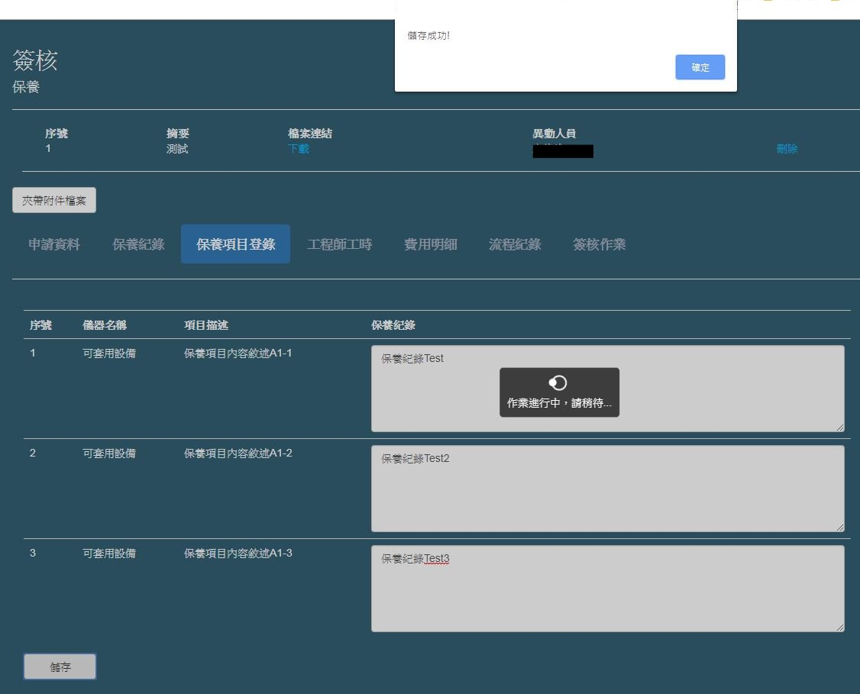
編輯案件-保養項目登錄(5/10)
確認儲存訊息
保養

Slide 38
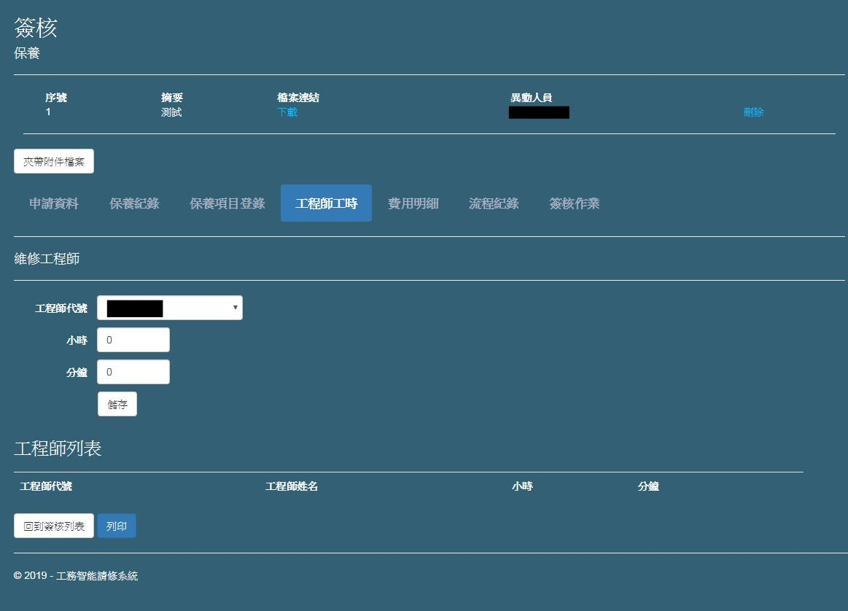
編輯案件-工程師工時(6/10)
1. 點選「工程師工時」
2. 選擇工程師
3. 輸入工時
4. 點選「儲存」
保養

Slide 39
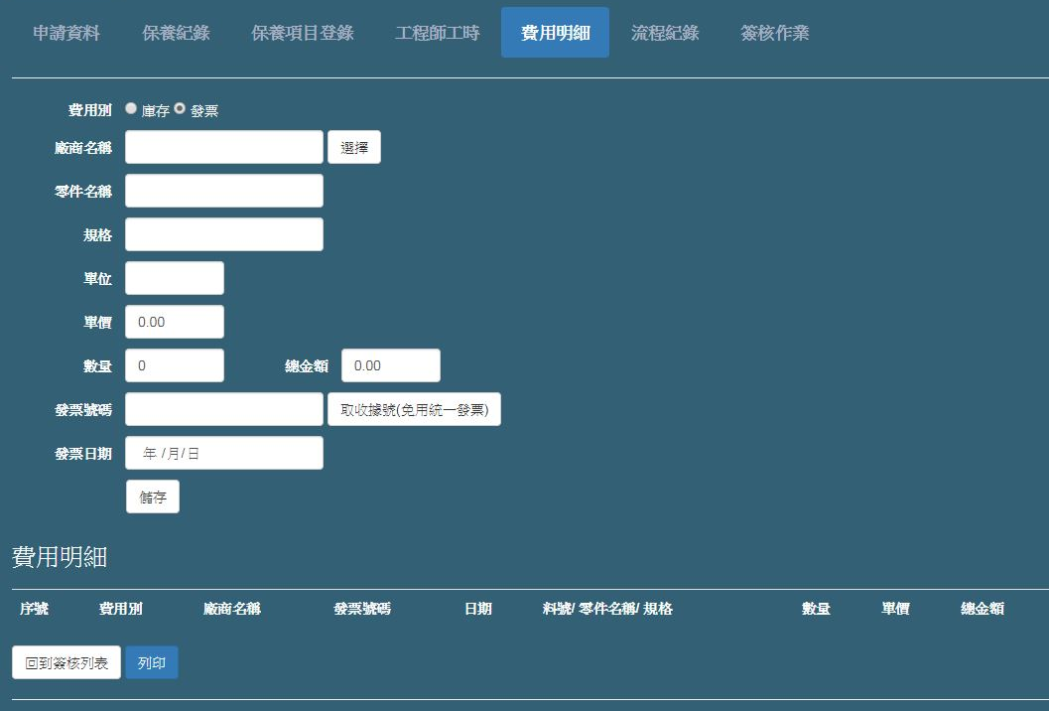
編輯案件-費用明細(7/10)
1. 點選「費用明細」
2. 選擇費用別
3. 選擇廠商
4. 輸入費用資訊
5. 點選「儲存」
保養

Slide 40
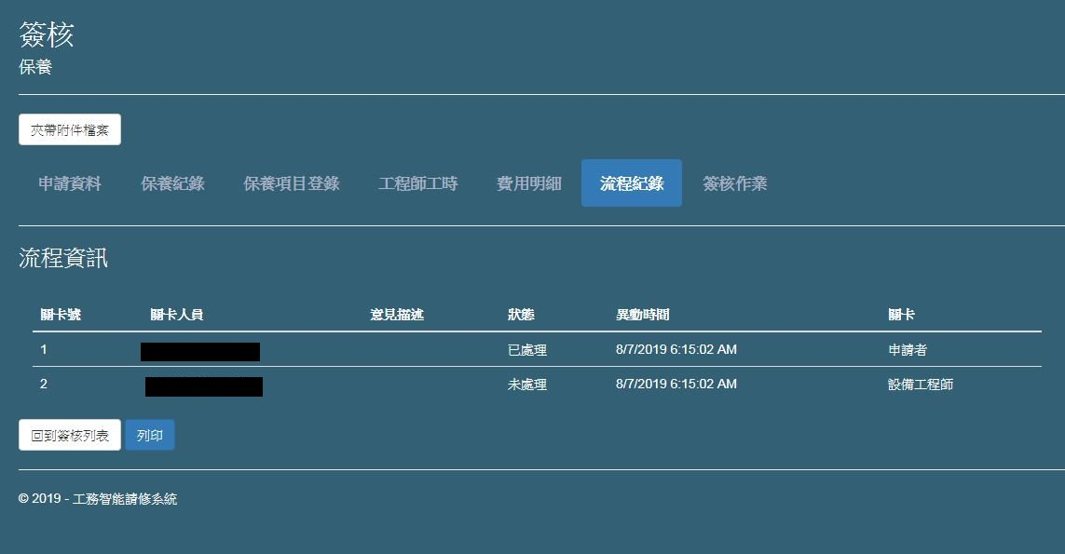
編輯案件-流程紀錄(8/10)
1. 點選「流程紀錄」
保養

Slide 41
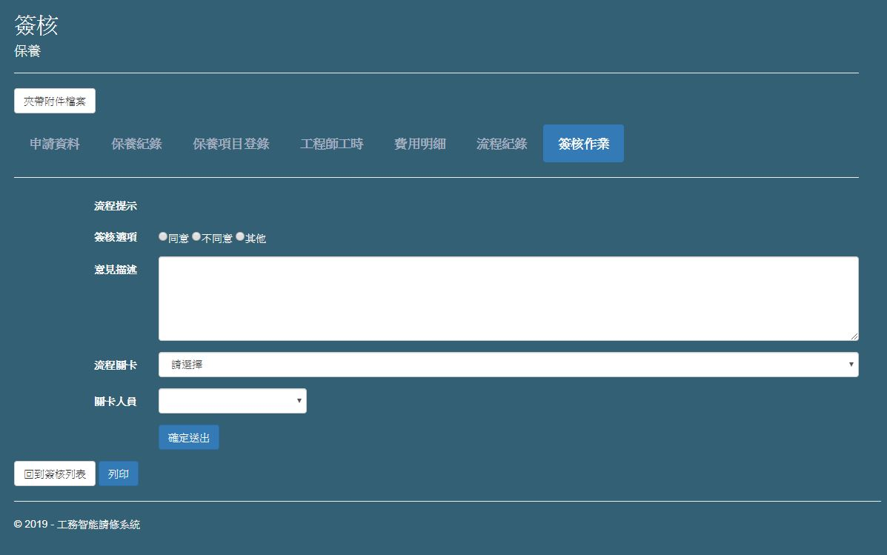
編輯案件-簽核作業(9/10)
1. 點選「簽核作業」
2. 勾選簽核結果
3. 輸入意見
4. 選擇流程關卡、關卡人員
5. 點選「確定送出」
保養

Slide 42
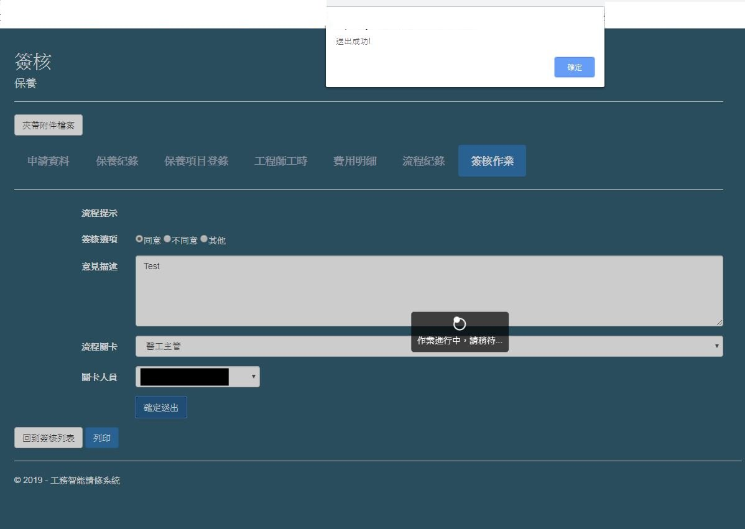
編輯案件-簽核作業(10/10)
確認送出訊息
保養

Slide 43
表單查詢(1/11)
查詢表單的方式：
個人首頁(請修、保養)
簽核流程經過自己的相關案件
全院請修單查詢(請修、保養)
所有案件

Slide 44
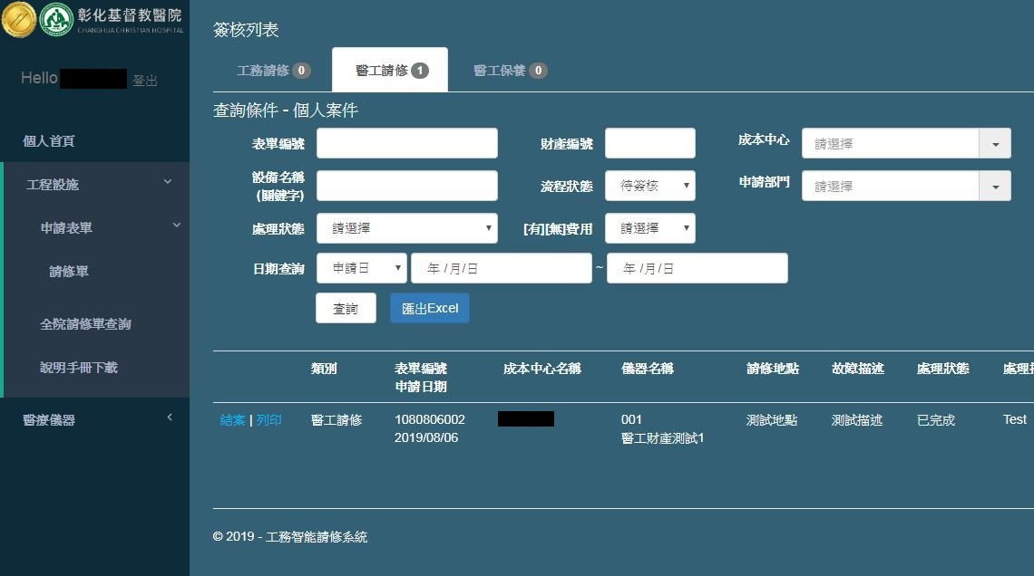
表單查詢-個人首頁(2/11)
於個人首頁，點選「醫工請修」或「醫工保養」
可輸入關鍵字篩選
選擇條件查詢
流程狀態
待處理：該使用者尚未處理 的文件
已處理：該使用者已簽核的 文件
已結案：流程經過該使用者 且已結案的文件

Slide 45
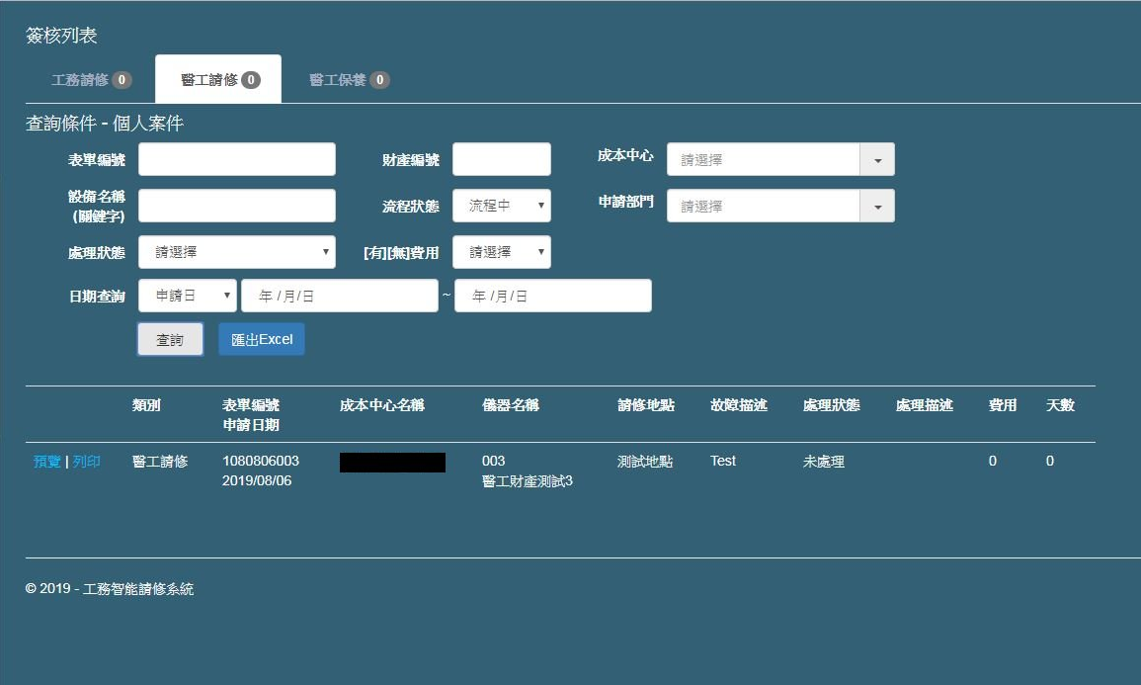
表單查詢-個人首頁(3/11)
1. 可查詢「流程中」或「已結案」
之案件
2. 可點選「預覽」查看案件內容

Slide 46
表單查詢-全院查詢(4/11)
1. 點選「醫療儀器」
2. 點選「全院請修單查詢」或
「全院保養單查詢」

Slide 47
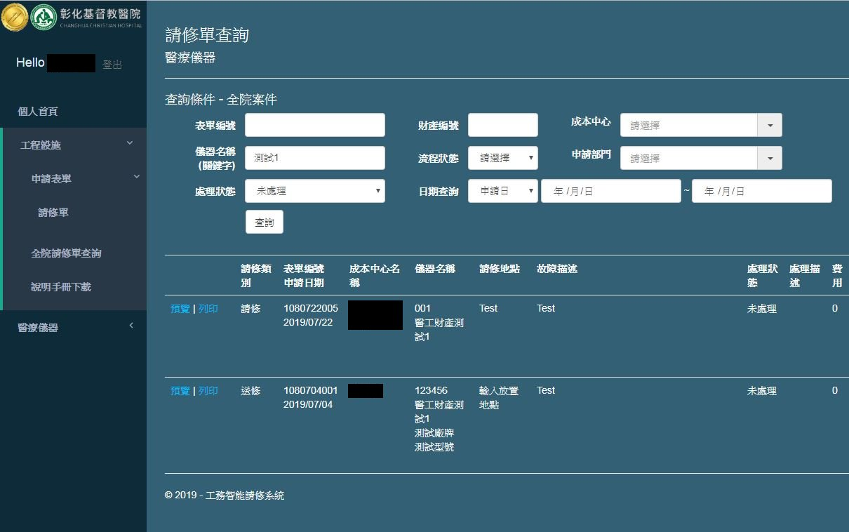
表單查詢-全院查詢(5/11)
1. 輸入查詢條件
2. 點選「查詢」
3. 可點選「預覽」查看案件內容

Slide 48
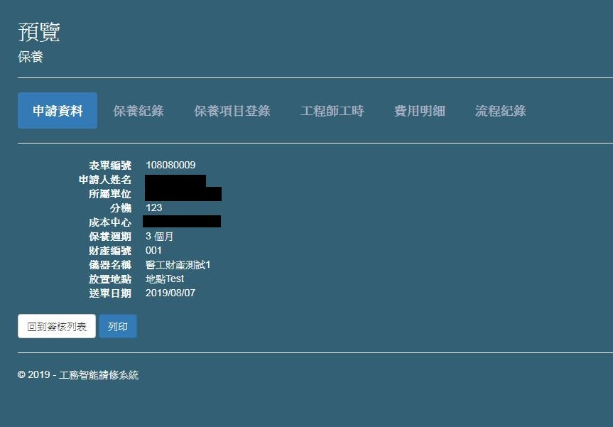
表單查詢-預覽保養(6/11)
點選各按鈕查看相關內容

Slide 49
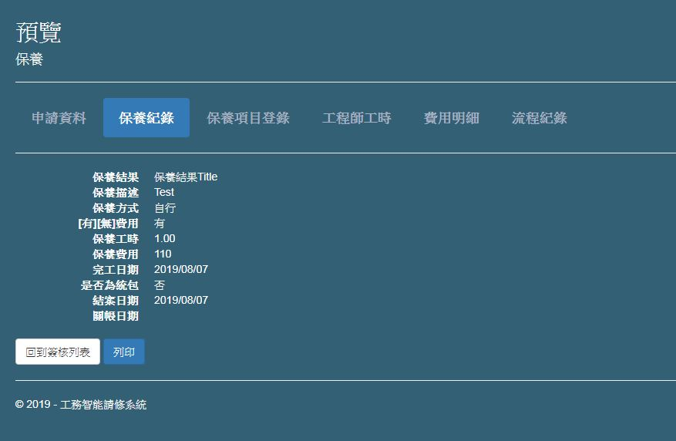
表單查詢-保養紀錄(7/11)
點選「保養紀錄」

Slide 50
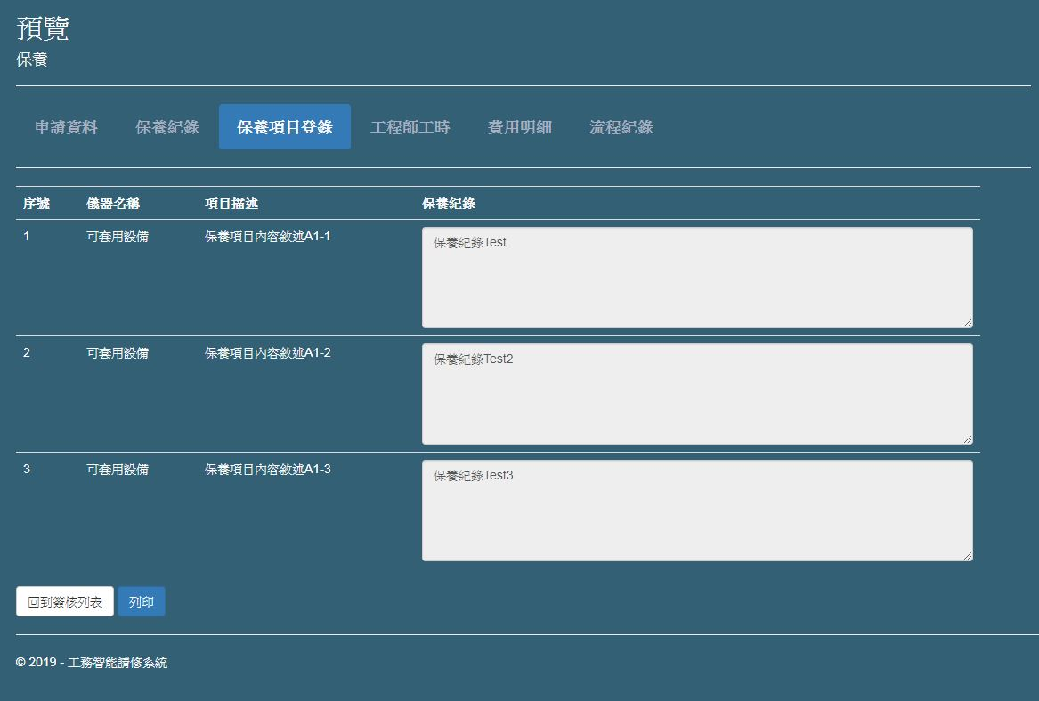
表單查詢-保養項目登錄(8/11)
點選「保養項目登錄」

Slide 51
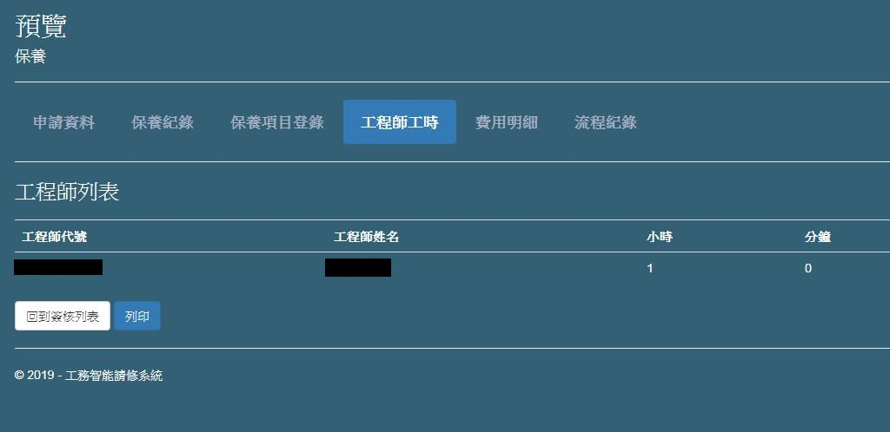
表單查詢-工程師工時(9/11)
點選「工程師工時」

Slide 52
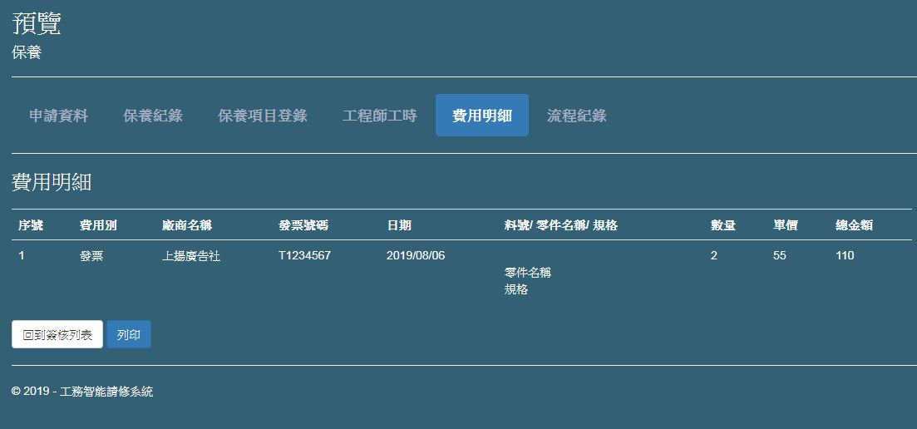
表單查詢-費用明細(10/11)
點選「費用明細」

Slide 53
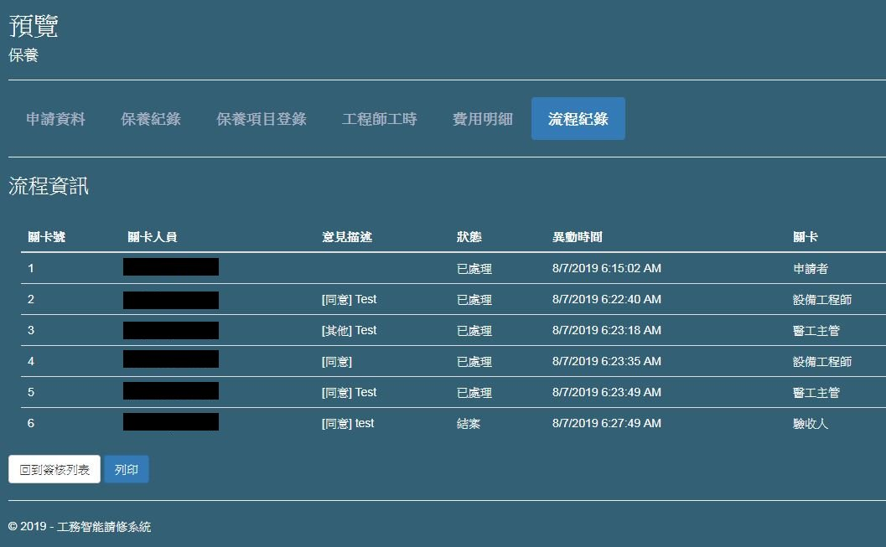
表單查詢-流程紀錄(11/11)
點選「流程紀錄」

